Slide 1
«Некоронований король України» Василь-Костянтин Острозький

Slide 2
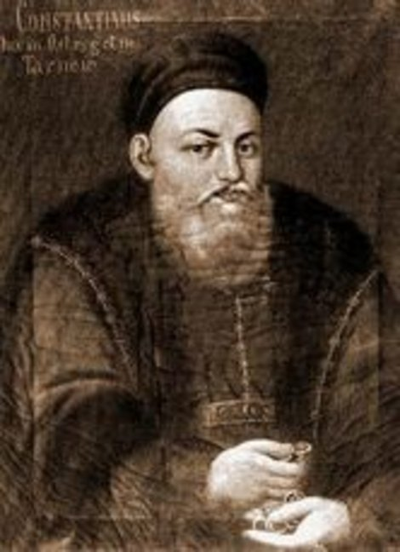

Slide 3
Костя́нтин I Іва́нович Остро́зький (1460 — 11 вересня 1530) — волинський князь (батько Острозького Костянтина-Василя), староста брацлавський, звенигородський і вінницький (з 1497), великий гетьман литовський (1497—1500, 1507—1530), маршалок волинський і староста луцький (з 1499), каштелян віленський (1513—1522), каштелян троцький (1522—1530), світський глава православного населення. Правнук Федора Даниловича Острозького.
Після семилітнього московського полону, князь Острозький змінив свій герб взявши половину Огончика і Леліви. Змінили також свій герб Заславські.

Slide 4
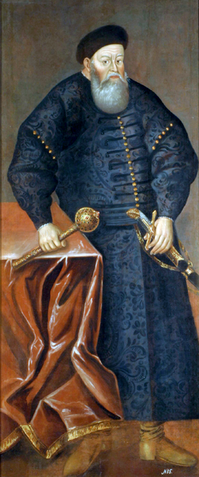

Slide 5
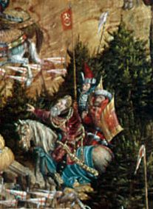
Портрет на картині "Битва під Оршею" (1514)

Slide 6
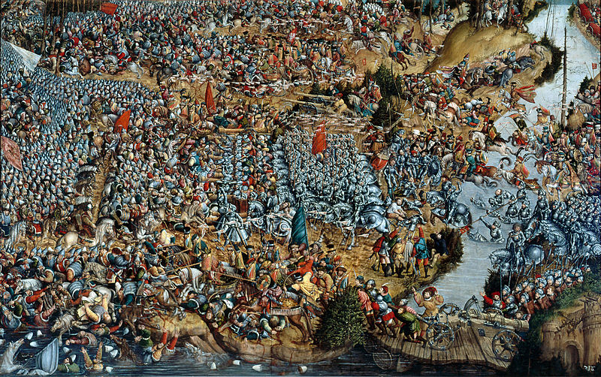

Slide 7
Би́тва під О́ршею відбулася 8 вересня 1514 року між 30-тисячним військом під командуванням князя Костянтина Івановича Острозького, на той час Гетьмана Великого князівства Литовського, Руського та Жемайтійського, нащадка Рюриковичів, та 80-тисячним московським військом на чолі з воєводою Іваном Челядниним.

Slide 8
Волинський літопис[4] так згадує про видатного князя Острозького:
„а гетьману його, видатному князю
Костянтину Івановичу Острозькому
дай Боже багато здоров'я і щастя на майбутнє щоб як нині;
побив рать московською щоб так побивав рать татарську проливаючи їх кров бусурманську”

Slide 9
Храми фундовані князем Костянтином Острозьким

Slide 10
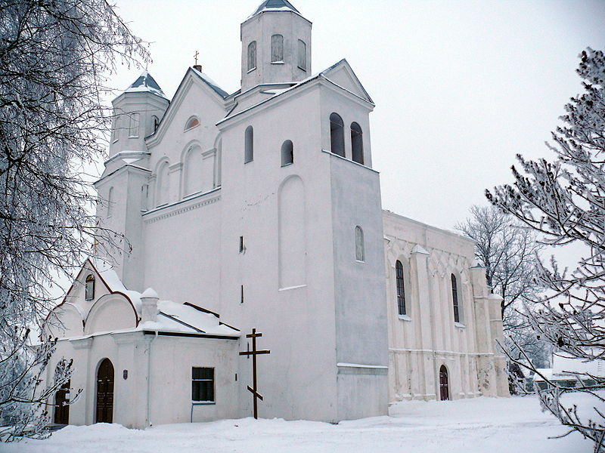
Борисоглебская церковь в Новогрудке, Белоруссия

Slide 11
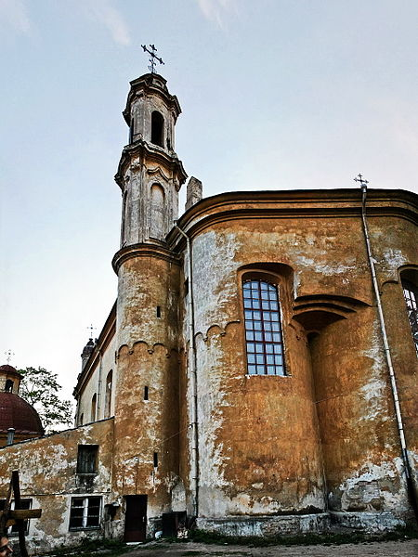
Церква Троїцька
Вільнюс

Slide 12
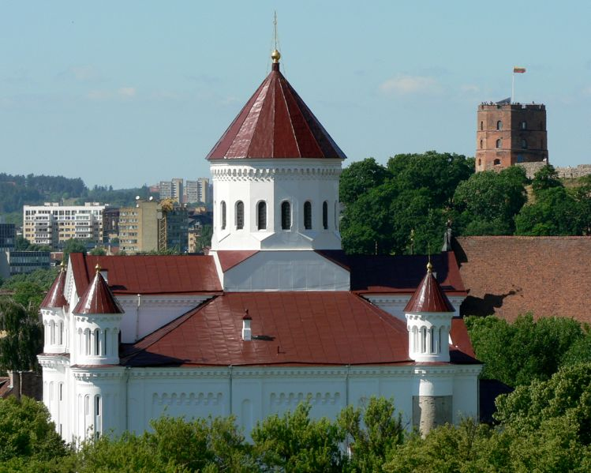
Церква Вільнюс

Slide 13
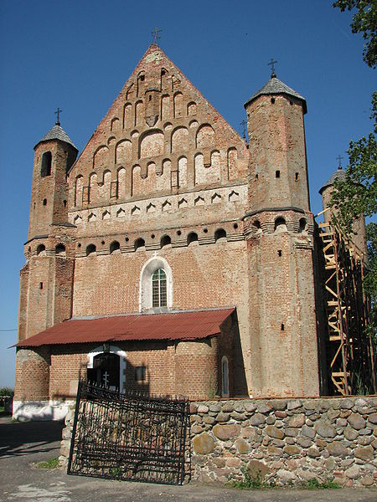
Церковь Св. Міхаила в Сынковичах, Беларусь

Slide 14
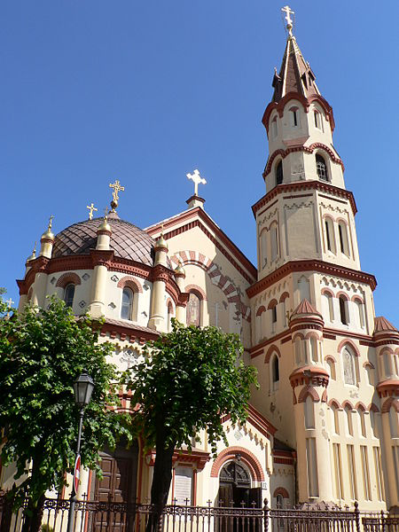
Церква Св. Миколая. Вільнюс

Slide 15
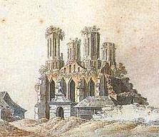
Руїни храму Богоявлення Господнього в Острозі. Фрагмент малюнку Зиґмунда Фогеля.

Slide 16
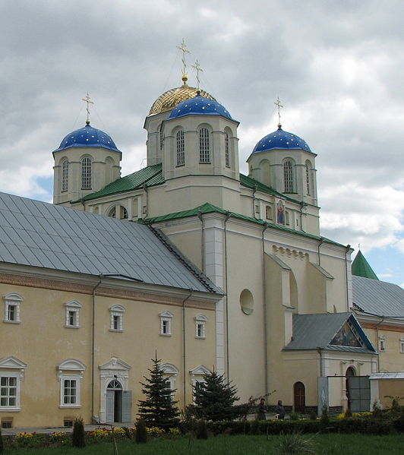
Троїцька церква Межиріцького монастиря

Slide 17
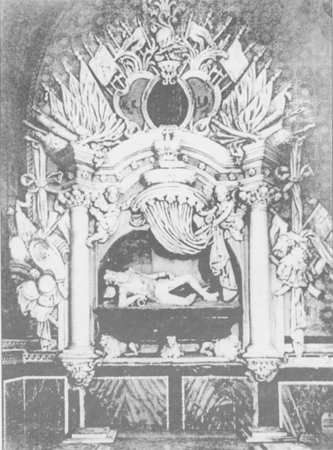
Надгробок князя Костянтина Острозького в Успенському соборі Києво-Печерської лаври.

Slide 18
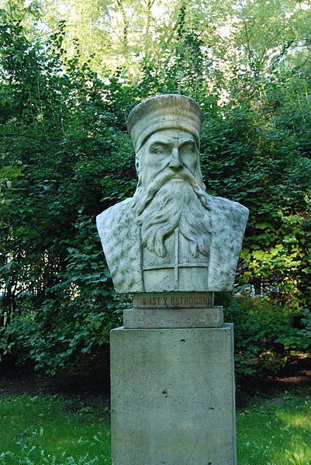
Бюст у парку імені Генрика Йордана у Кракові

Slide 19
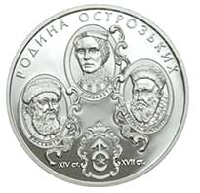
Ювілейна монета НБУ "Родина Острозьких"

